Slide 1
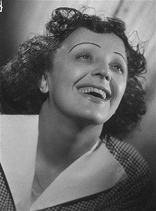
Ilani Defryn
5EMb
Édith
Piaf

Slide 2
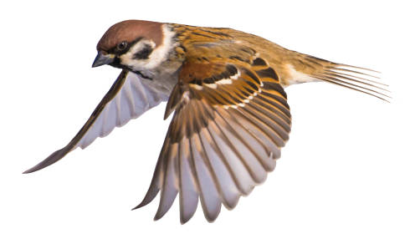
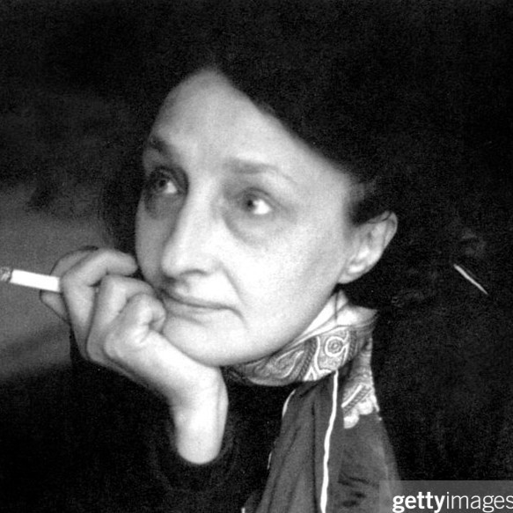
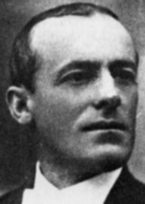
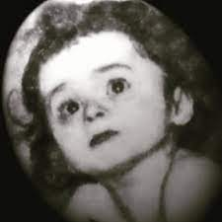
Information sur sa vie:
Édith Giovanna Gassion
La môme Piaf = le petit moineau
19 décembre 1915, Paris
Les parents
Sa fille
Louis Dupont
D'une méningite = een hersenvliesontsteking
Annetta Giovanna Gassion
Louis Giovanna Gassion
Marcelle Dupont

Slide 3
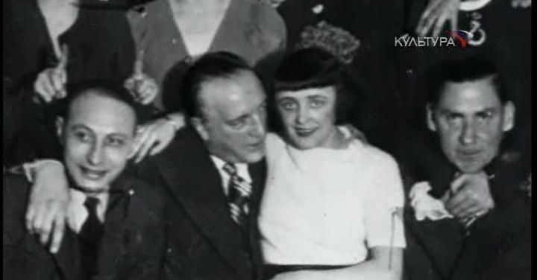
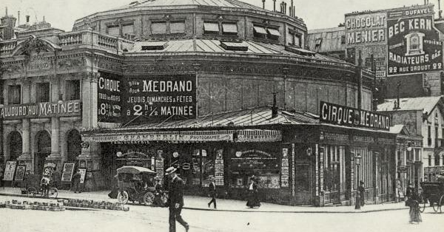
Sa carrière:
15 ans → chanteuse de rue
20 ans → propriétaire du Cirque Médrano
Louis Leplée
la Seconde Guerre mondiale
La vie en rose, 1946

Slide 4
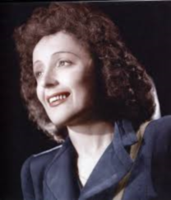

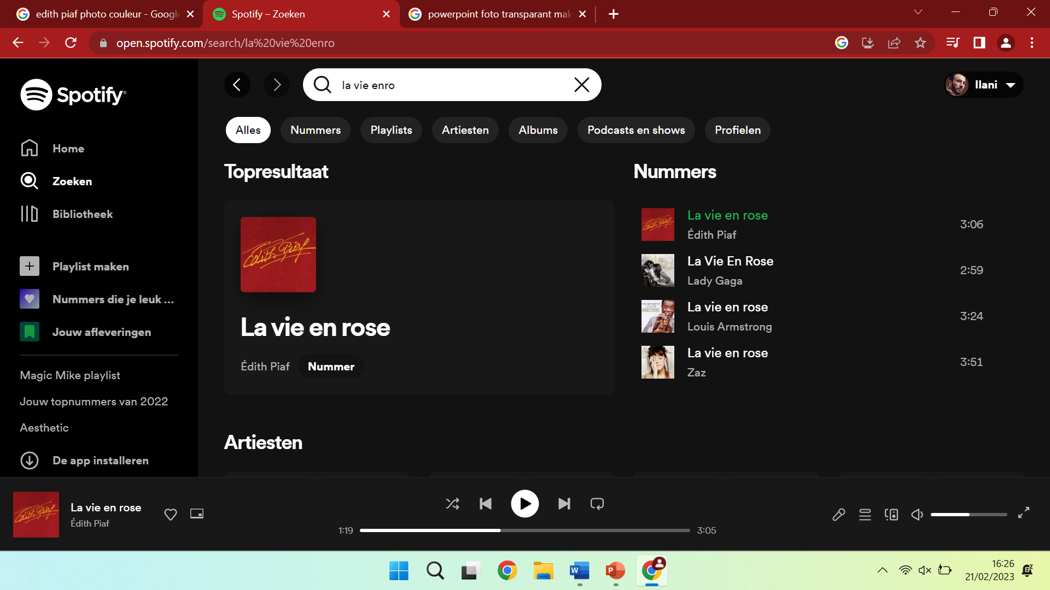
La vie en rose

Slide 5

la signification:
Yves Montand

Slide 6
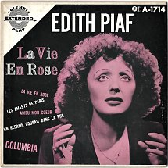
Mon choix:
les paroles
chanter très haut
R roulant
Non, je ne regrette rien

Slide 7
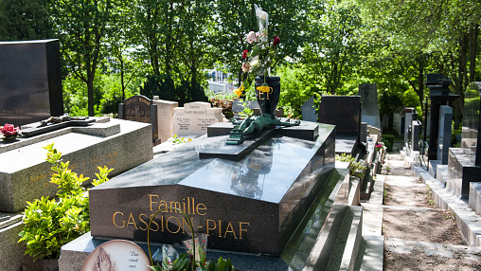
Mort:
10 octobre 1963
une hémorragie interne = een inwendige bloeding
Père-Lachaise, Paris

Slide 8

Maintenant, c'est à vous.

